Slide 1

PRIJEDLOG PRORAČUNA GRADA PULE ZA 2023.
PRVI PRORAČUN U EUR

Slide 2
VREMENSKI PLAN
DONOŠENJA PRORAČUNA ZA 2023.
19.10.
Savjetovanje s javnošću (15 dana)
4.11.
– 14.11.
UPRAVNI ODJEL ZA FINANCIJE I GOSPODARSTVO - Dostavlja nacrt prijedloga proračuna Gradonačelniku
15.11.
Prijedlog proračuna uputiti Gradskom vijeću Grada Pule
SJEDNICA GRADSKOG VIJEĆA – rasprava i donošenje proračuna

Slide 3
PLANIRANI PRIHODI I RASHODI
2021. – 2023.
Prikazani iznosi u EUR zbog prelaska na tu valutu od 1. siječnja 2023.’

Slide 4
UDIO NENAMJENSKIH I NAMJENSKIH SREDSTAVA GRADA U PRORAČUNU ZA 2023.
PRIHODI, PRIMICI
I VIŠAK GRADA PULE
UKUPNO:
58.133.377,00
Prikazani iznosi u EUR zbog prelaska na tu valutu od 1. siječnja 2023.’

Slide 5
PLANIRANI PRIHODI I IZVORI FINANCIRANJA
Prikazani iznosi u EUR zbog prelaska na tu valutu od 1. siječnja 2023.’

Slide 6
PRORAČUNSKI KORISNIK
PRORAČUNSKI KORISNIK | UKUPNO PLANIRANI PRIHODI | PLANIRANI VIŠAK | UKUPNO PLANIRANA SREDSTVA
Oš Šijana | 1.511.790,00 | 2.654,00 | 1.514.444,00
Oš Stoja | 1.147.389,00 | 2.655,00 | 1.150.044,00
Oš Centar | 1.192.772,00 | 4.000,00 | 1.196.772,00
Oš Giusepina Martinuzzi | 1.546.250,00 | 2.600,00 | 1.548.850,00
Oš Tone Peruška | 1.008.162,00 | 1.991,00 | 1.010.153,00
Oš Kaštanjer | 1.603.479,00 | 3.318,00 | 1.606.797,00
Oš Vidikovac | 1.519.747,00 | 5.309,00 | 1.525.056,00
Oš Monte Zaro | 1.115.799,00 | 1.327,00 | 1.117.126,00
Oš Veruda | 1.320.726,00 | 17.958,00 | 1.338.684,00
Oš Veli Vrh | 1.483.740,00 | 15.900,00 | 1.499.640,00
Škola za odgoj i obrazovanje | 985.637,00 | 20.400,00 | 1.006.037,00
Decentralizirana sredstva škole | 1.386.468,00 | 0,00 | 1.386.468,00
Pomoćnici u nastavi | 551.788,00 | 0,00 | 551.788,00
Projekt Školska shema | 1.991,00 | 0,00 | 1.991,00
Projekt Pulski vrtići za sretnije odrastanje | 170.008,00 | 0,00 | 170.008,00
Projekt Dobra energija-solarna energija za zelenu tranziciju | 81.169,00 | 0,00 | 81.169,00
Dječji vrtić Pula | 657.377,00 | 265,00 | 657.642,00
Dječji vrtić Mali Svijet | 615.569,00 | 133,00 | 615.702,00
Dječji vrtić-Scuola dell`infanzia Rin Tin Tin Pula-Pola | 244.542,00 | 199,00 | 244.741,00
Dnevni centar za rehabilitaciju Veruda Pula | 643.291,00 | 664,00 | 643.955,00
Istarsko narodno kazalište-Gradsko kazalište Pula | 152.630,00 | 0,00 | 152.630,00
Gradska knjižnica i čitaonica Pula | 339.860,00 | 1.000,00 | 340.860,00
Decentralizirana sredstva JVP | 1.248.844,00 | 0,00 | 1.248.844,00
Javna vatrogasna postrojba Pula | 455.994,00 | 0,00 | 455.994,00
Mjesni odbor Kaštanjer | 1.327,00 | 0,00 | 1.327,00
Mjesni odbor Veruda | 398,00 | 0,00 | 398,00
Mjesni odbor Nova Veruda | 664,00 | 0,00 | 664,00
Mjesni odbor Štinjan | 7.698,00 | 0,00 | 7.698,00
Mjesni odbor Veli Vrh | 2.787,00 | 0,00 | 2.787,00
Mjesni odbor Busoler | 663,00 | 0,00 | 663,00
Mjesni odbor Valdebek | 133,00 | 0,00 | 133,00
Mjesni odbor Vidikovac | 664,00 | 0,00 | 664,00
UKUPNO | 20.999.356,00 | 80.373,00 | 21.079.729,00
Prikazani iznosi u EUR zbog prelaska na tu valutu od 1. siječnja 2023.’

Slide 7
PLANIRANI RASHODI I IZDACI
UKUPNI RASHODI I IZDACI PRORAČUNA GRADA PULE ZA 2023. GODINU PLANIRANI SU U IZNOSU OD
79.213.106,00 EUR
Prikazani iznosi u EUR zbog prelaska na tu valutu od 1. siječnja 2023.

Slide 8
PLANIRANI RASHODI I IZDACI PO UPRAVNIM TIJELIMA ZA 2023. GODINU
Planirani rashodi i izdaci po upravnim tijelima za 2023. godinu
Prikazani iznosi u EUR zbog prelaska na tu valutu od 1. siječnja 2023.’

Slide 9

IZDVOJENI
PROJEKTI
/2023.

Slide 10
DOLCEVITA
IZDVOJENI
PROJEKTI
/2023.
ZELENA PULA
16 obnovljenih privatnih zgrada (nakon šest godina prvi put dvoznamenkasti broj zgrada)
474.335 EUR
Planirana je obnova oko
40 zgrada od kojih je polovica unutar zaštićene kulturno-povijesne cjeline – predviđeni budžet
1.480.000,00 EUR
1 zgrada
23.646 EUR
6 zgrada
58.022 EUR
5 zgrada
97.912 EUR
2019.
2020.
2021.
2022.
2023.

Slide 11
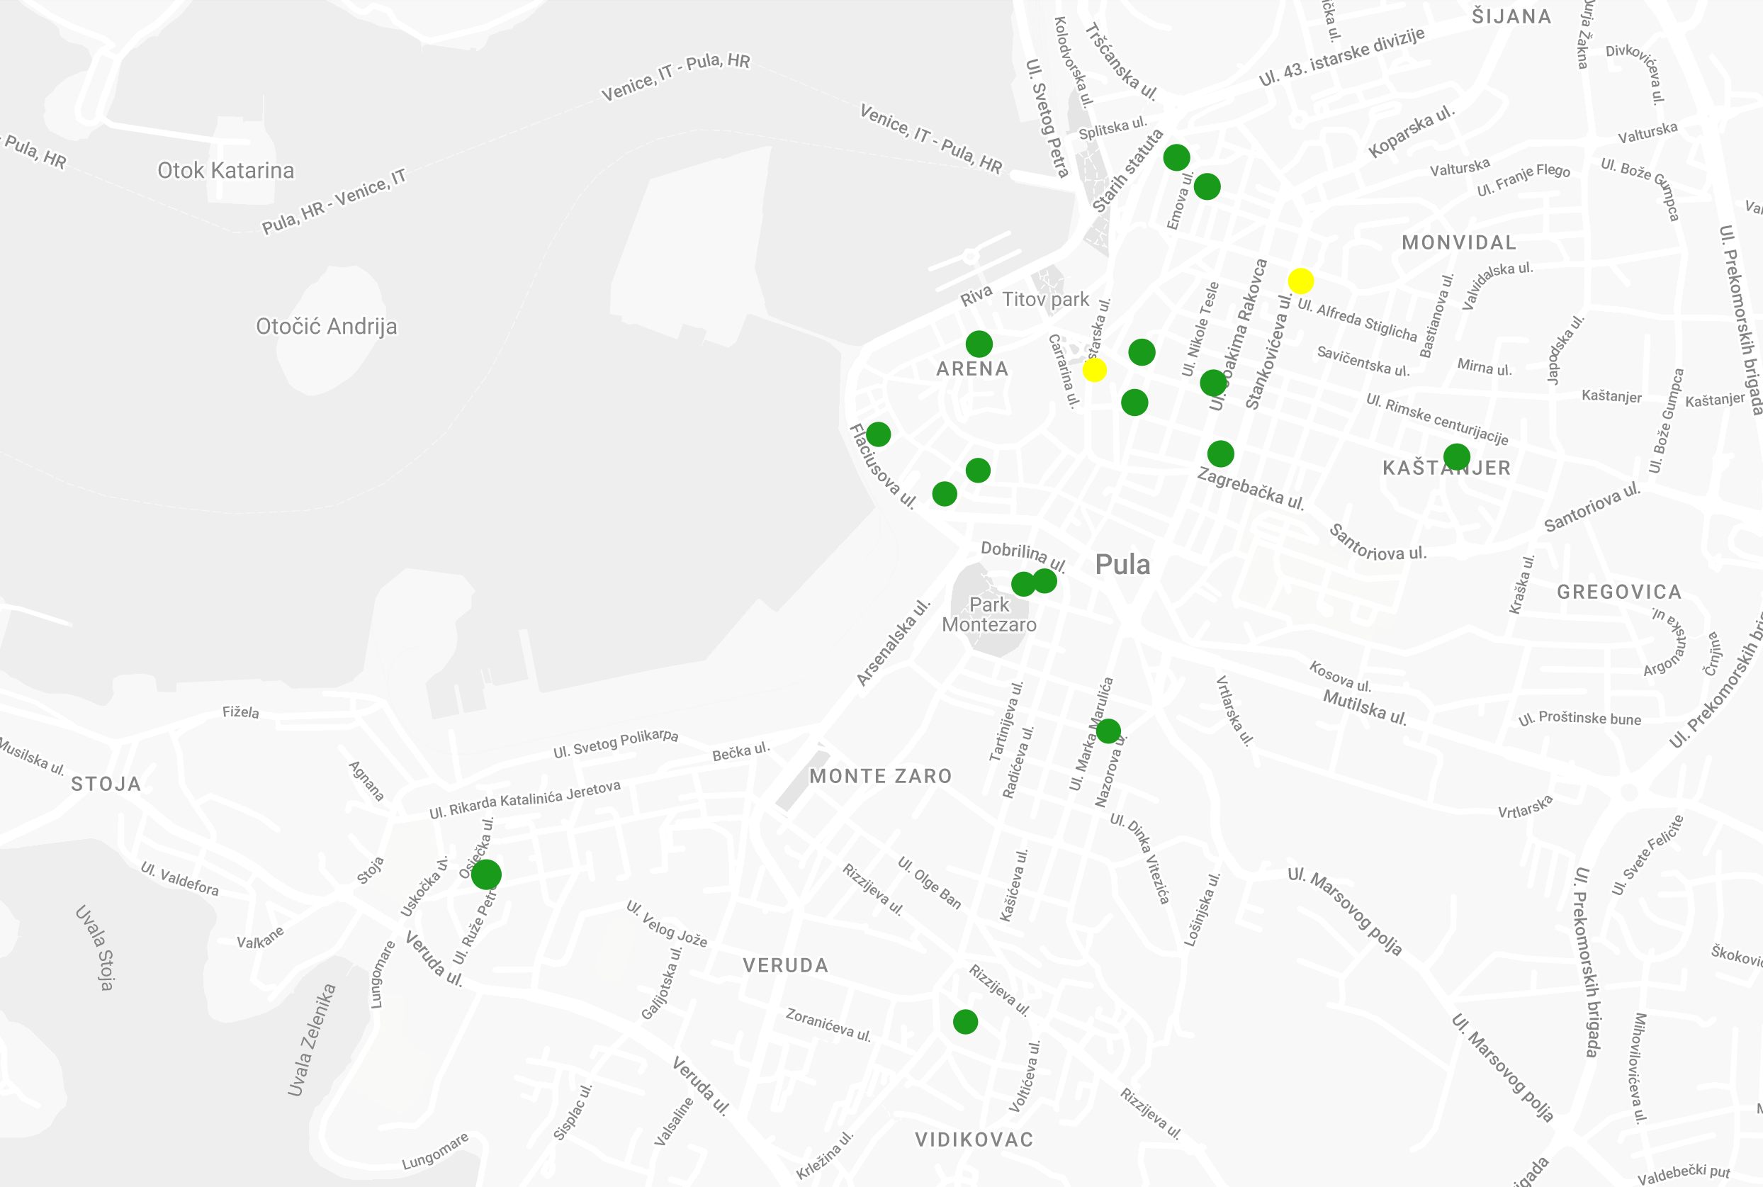
UGOVORENO
2022.
UGOVORI U PRIPREMI 2022.
IZDVOJENI
PROJEKTI
/2023.

Slide 12
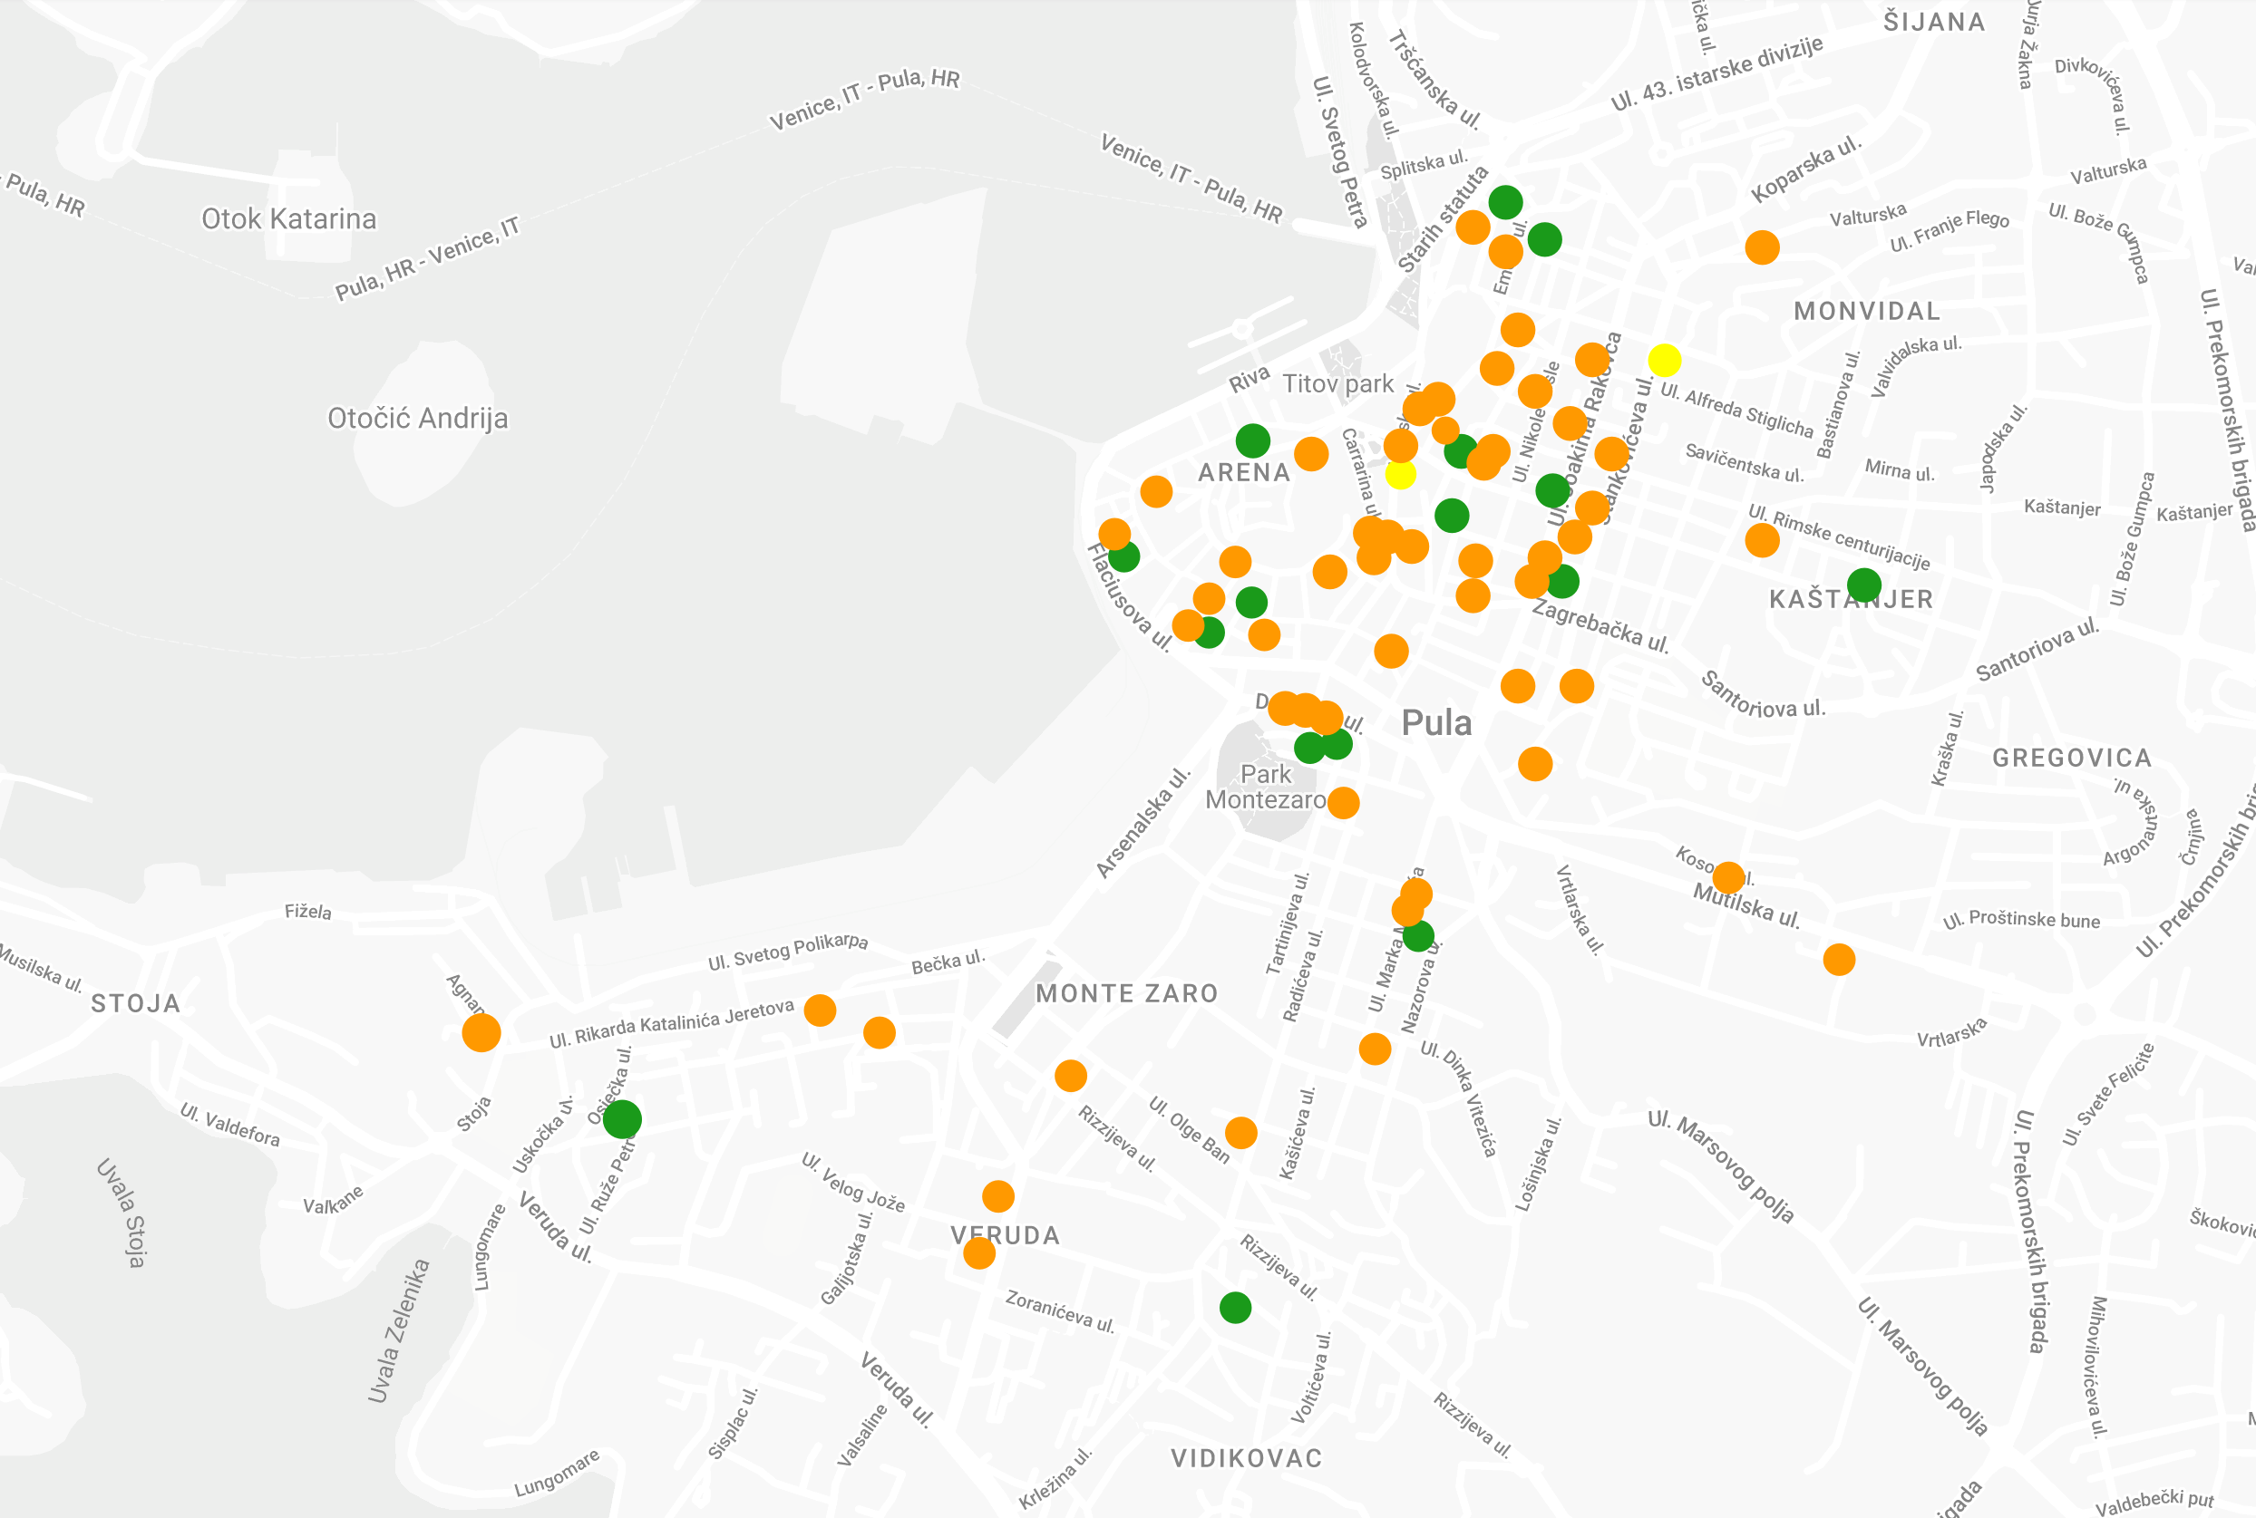
UGOVORI
U NAJAVI
2023.
IZDVOJENI
PROJEKTI
/2023.

Slide 13
SUFINANCIRANJE MJERA ENERGETSKE UČINKOVITOSTI
IZDVOJENI
PROJEKTI
/2023.
ZELENA PULA
Kupnja kućanskih aparata, električnih vozila i solarnih elektrana
2022.
33.000 EUR
2023.
59.725 EUR

Slide 14
UGRADNJA SOLARNIH ELEKTRANA
IZDVOJENI
PROJEKTI
/2023.
ZELENA PULA
2023.
165.274 EUR
(FZOEU sufinancira 81.169 EUR)
Osnovna škola Veli Vrh (50 kW)
Osnovna Škola Vidikovac (30 kW)
92.906 EUR
Društveni centar Rojc - Izrada dokumentacije za energetsku obnovu i ugradnju solara

Slide 15
ZELENI URBANI PROSTOR
IZDVOJENI
PROJEKTI
/2023.
ZELENA PULA
Radovi u 2023.
Dovršetak dokumentacije
Formiranje drvoreda uz biciklističku stazu duž istočnog dijela gradske obilaznice
Ozelenjivanje javnog parkirališta na Verudeli
Pješačke staze uz Verudela Art Park
Uspostava nove zone urbanih vrtova na području MO Vidikovac
Razvoj sustava javnih slavina
Uređenje i ozelenjivanje površine na križanju Palisine ulice i Ceste prekomorskih brigada
Uređenje novog parka u zoni kupališta na Hidrobazi
Prva urbana šuma na području Kaštanjera
Ozelenjivanje čekaonica javnog gradskog prijevoza
Natječaj za krajobrazno uređenje zone Pragrande
Završetak idejnog te izrada glavnog projekta za pješačku zonu Giardini
Izrada snimke postojećeg stanja građevina, Elaborata zaštite okoliša, arheološkog i konzervatskog elaborata te idejnog rješenja za Vallelungu

Slide 16
OTPAD
IZDVOJENI
PROJEKTI
/2023.
ZELENA PULA
451.259 EUR
(FZOEU sufinancira 132.723 EUR)
Edukacija o odvajanju otpada te nabavu opreme
Pula
trenutno
odvaja
26,5%
*U 2022. rebalansom proračuna osigurana sredstva Herculanei za izgradnju reciklažnog dvorišta i izradu predstudije za kompostanu i sortirnicu

Slide 17
BIOOTPAD, KANALIZACIJA i ODVODNJA
Kante za biootpad kreću u MO VERUDA PORAT kao pilot projekt prije sezone!
1. Projektna prijava za NPOO-vrijednost 4,5 mil eura.
Izgradnja sustava odvodnje Dolinka, Valdebek, Busoler, Veli Vrh i Šijana upotpunjena i poslana 19.9.2022. u Ministarstvo gospodarstva.
Dolinka, Valdebek i Busoler radovi su pri kraju te su se novi korisnici počeli spajati.
Za izgradnja sustava odvodnje na području naselja Veli Vrh i Šijana u pripremi je dokumentacija o nabavi, koja će biti objavljena kroz 11. mjesec ove godine.
2. Pula Sjever: sva dokumentacija spremna (građevinske dozvole, imovinsko pravni odnosi rjeseni i dokumentacija o nabavi spremna i objavljena). Čekamo potvrdu poziva za dodjelu bespovratnih sredstava iz Europske komisije, a potom idemo na otvaranjem ponuda prema već započetim postupcima javne nabave i odabir izvođača, a potom i početak radova.
Vrijednost 45 mil.eura
3. Pula Centar: sve spremno i samo čekamo javni poziv za OPKK 2021-2027. Vrijednost 80 mil.eura.

Slide 18
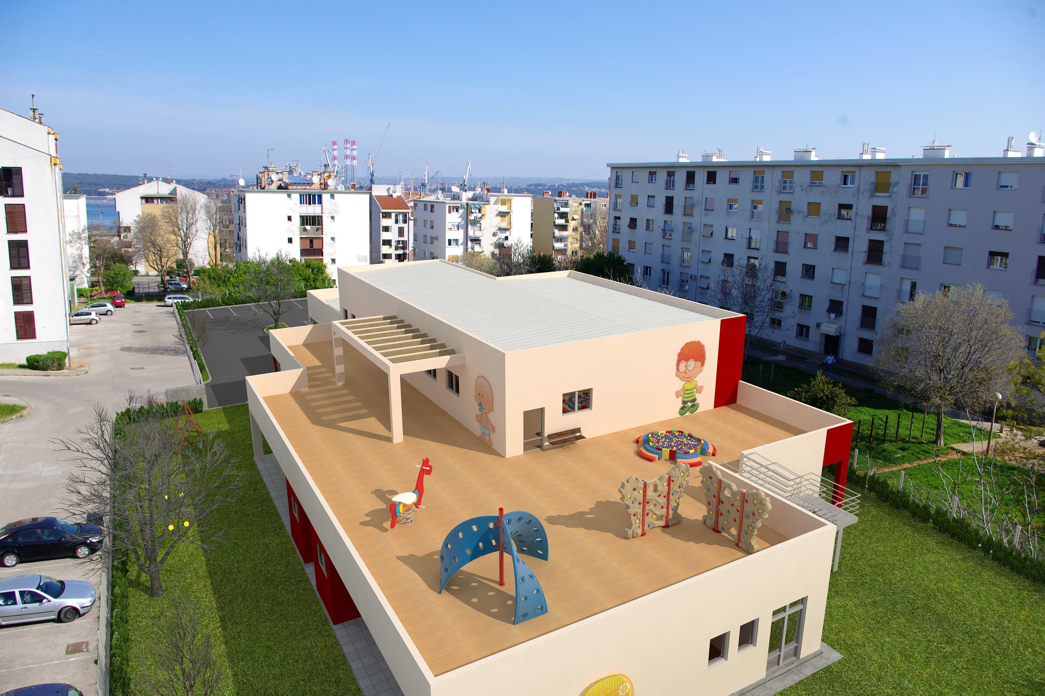
VRTIĆI I ŠKOLE
IZDVOJENI
PROJEKTI
/2023.
Dovršetak
dokumentacije
300
novih
vrtićkih
mjesta
Radovi u 2023.
DV Valmade
170
djece
Provedba arhitektonskog natječaja i izrada projektne dokumentacije
– 101.208 EUR + prijava na NPOO za izgradnju i opremanje (1.913.936 EUR)
DV Centar
122
djece
Dogradnja postojećeg objekta (24 djece) te proširenje i renovacija kuhinje – 863.000 EUR (prijava na NPOO u iznosu 332.280 EUR)
DV Sisplac
106
djece
Ažuriranje projektne dokumentacije za gradnju novog vrtića – 33.000 EUR
DV Sisplac - vizualizacija

Slide 19
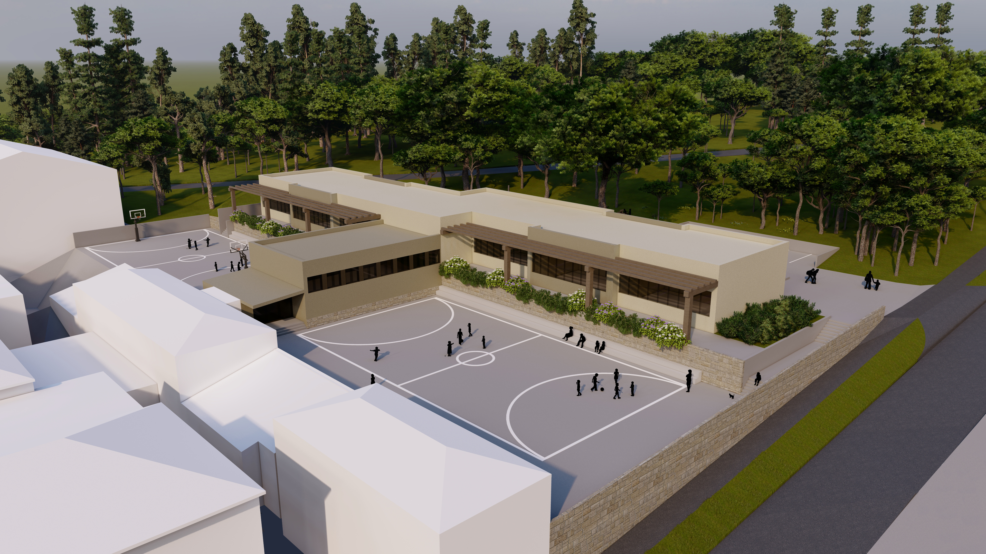
VRTIĆI I ŠKOLE
IZDVOJENI
PROJEKTI
/2023.
SVA
djeca u
jednoj smjeni
OŠ Šijana
180 učenika
dogradnja postojećeg objekta
2.700.000 EUR
OŠ Šijana - vizualizacija

Slide 20
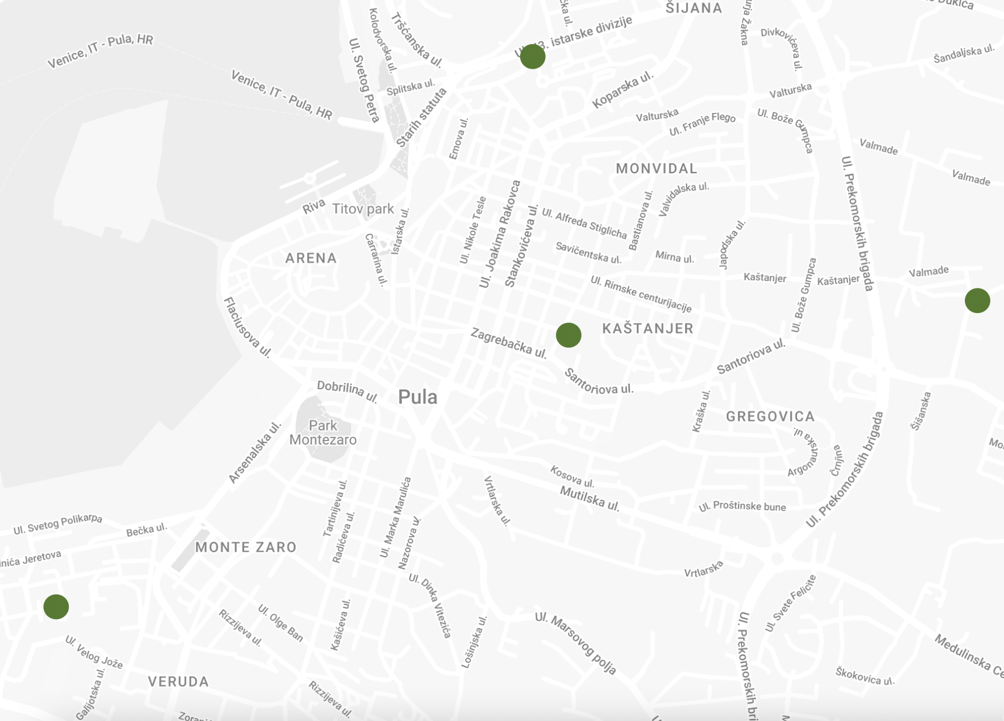
VRTIĆI I ŠKOLE
IZDVOJENI
PROJEKTI
/2023.

Slide 21
PODIZANJE STANDARDA U ŠKOLSTVU
IZDVOJENI
PROJEKTI
/2023.
Preko 150.000 EUR
Projekt škola budućnosti (Stemi i Infobip)
Pomoćnici u nastavi u produženom boravku
Građanski odgoj
Besplatni higijenski ulošci
Fizioterapeut u školi
Znanstveni vrt u sklopu ISF STEM projekta
Nagrada najboljim maturantima i učenicima - uz dosadašnje nagrade, po prvi put financirat će se polaganje vozačkog ispita i pohađanje auto-škole za 10 najboljih maturanata

Slide 22
SOCIJALNA SKRB
IZDVOJENI
PROJEKTI
/2023.
Radovi u 2023.
Socijalno stanovanje kuća Pomer 16
21 osoba
133.681 EUR
U 2023. razvijanje Housing first koncepta po uzoru na druge europske zemlje – 13.273 EUR
Suradnje:
Dom za starije osobe Alfredo Štiglić Pula (suradnja sa Županijom)
Hospicij (suradnja s Nadbiskupijom)

Slide 23
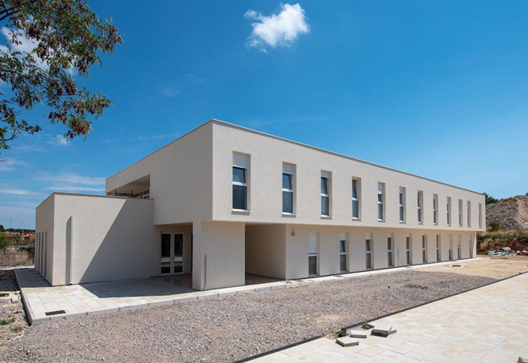
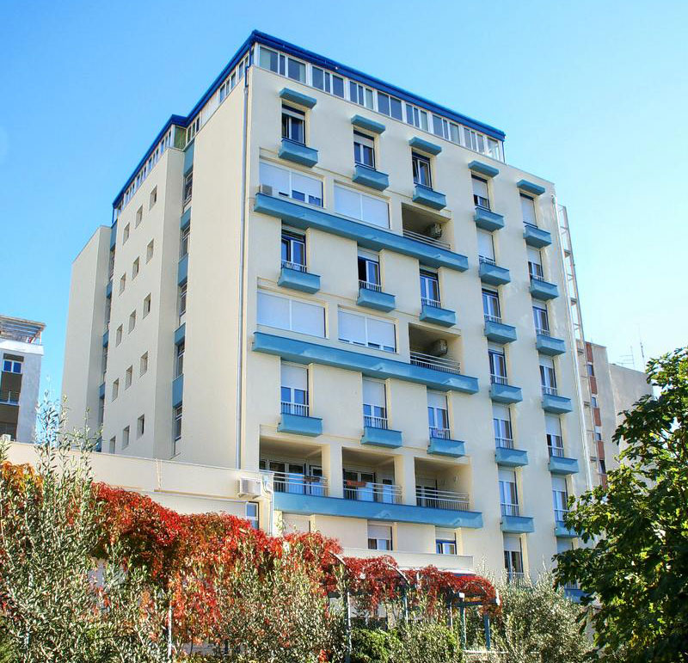
HOSPICIJ I DOM ZA STARIJE OSOBE Alfredo Štiglić
Hospicij - za sufinanciranje u Proračunu smo za 2023. osigurali 132.723,00 eura.
sredstva su predviđena za opremanje i za sam rad hospicija.
čekamo Porečko Pulsku biskupiju kao nositelja projekta da pokrenu javnu nabavu i da se formira pravna osobnost odnosno ustanova.
Dogradnja doma za starije Alfredo Štiglić - temeljem Sporazuma sa Istarskom županijom, u idućoj godini je planirana izmjena projektno tehničke dokumentacije za samu dogradnju
idemo u zajedničko dizanje kredita u iznosu od 8.000.000,00 eura za 90 mjesta
nismo stavili u Proračun za 2023., jer će izmjenu projektno tehničke dokumentacije, po dogovoru, financirati Istarska županija.

Slide 24
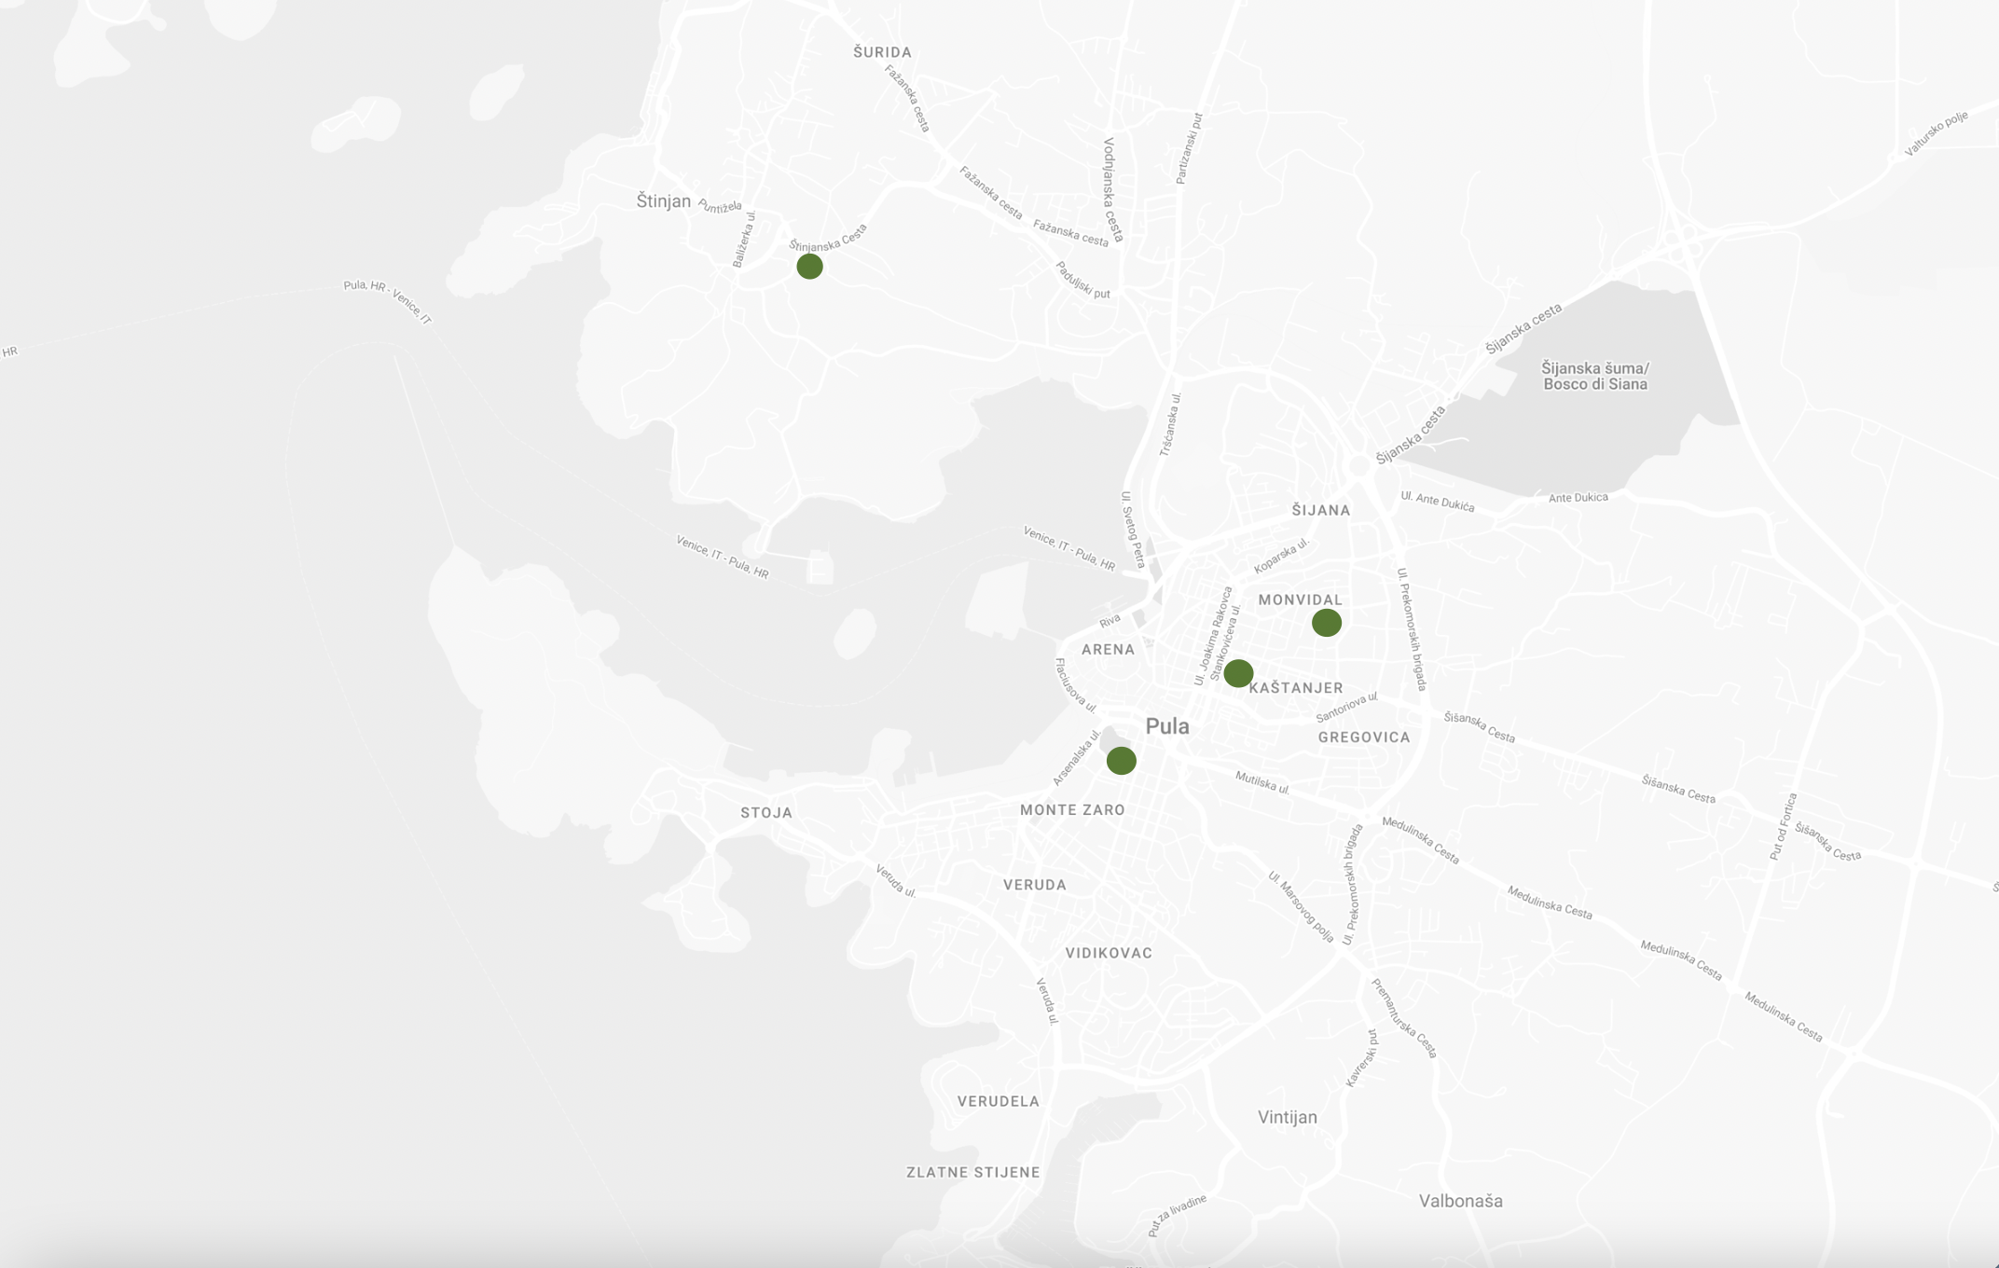
DJEČJA IGRALIŠTA
IZDVOJENI
PROJEKTI
/2023.
Radovi u 2023.
Dječje igralište Monte Zaro 159.268,00 EUR
Multifunkcionalno igralište
Valica – Monvidal
305.263,00 EUR
Park i dječje igralište Nobileova
152.634,00 EUR
Multifunkcionalno
igralište u Štinjanu
26.545,00 EUR

Slide 25
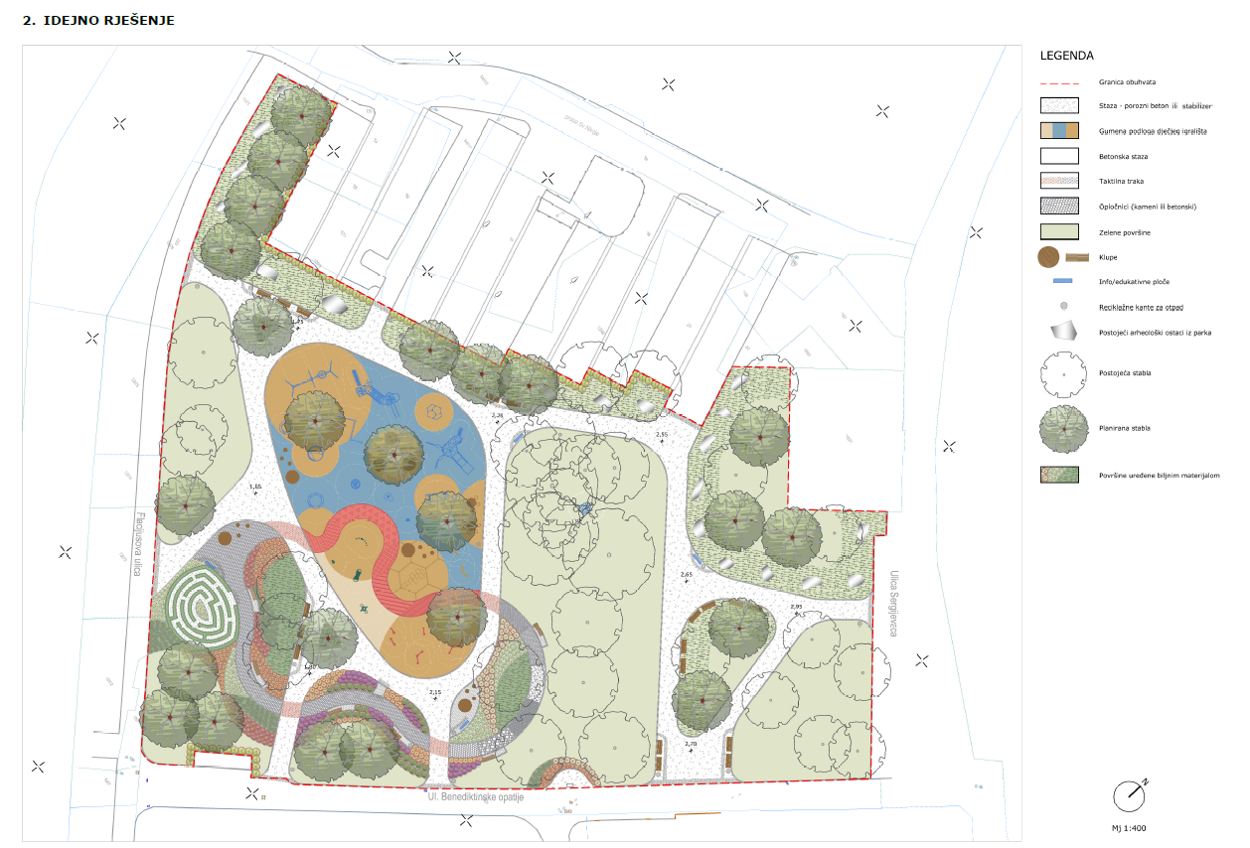
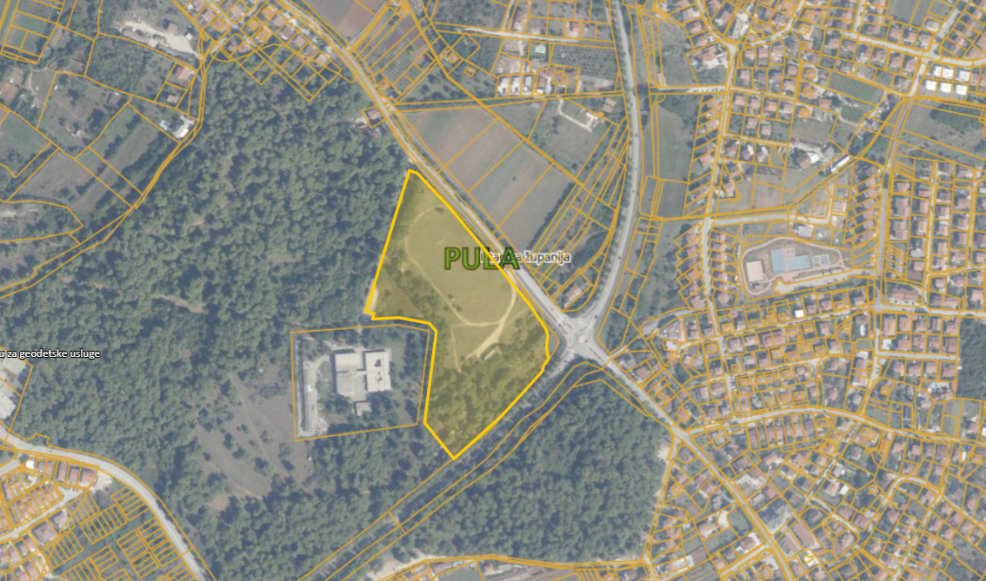
DJEČJA IGRALIŠTA
IZDVOJENI
PROJEKTI
/2023.
Dovršetak dokumentacije:
Dječje igralište Park grada Graza (inkluzivni park)
26.545,00 EUR
Sportsko rekreacijska zona
Marsovo polje
79.634,00 EUR

Slide 26
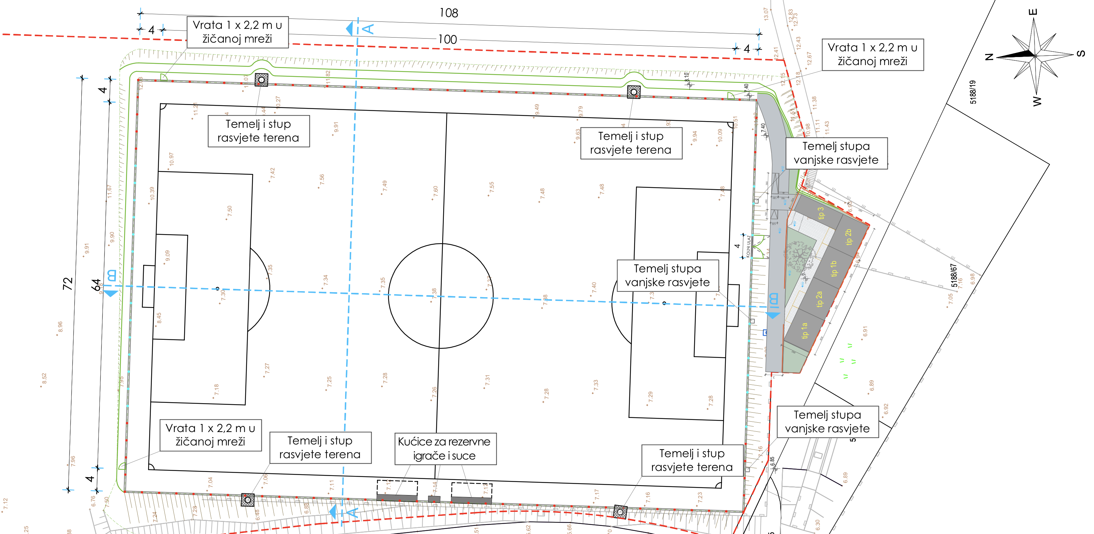
IGRALIŠTE VALKANE
IZDVOJENI
PROJEKTI
/2023.
817.000 EUR
(kapitalna pomoć tvrtki ‘Pula sport’ )
Izgradnja u prvoj polovici 2023.
proširenje terena
drenaža
rasvjeta
svlačionice
novi travnjak

Slide 27
NERAZVRSTANE CESTE
IZDVOJENI
PROJEKTI
/2023.
Radovi u 2023.
Trg Republike
199.085,00 EUR
(nastavlja se i u 2024.)
Marulićeva ulica
170.305,00 EUR
(nastavlja se i u 2024.)
spojna prometnica na Paganoru:
Brist – Valdenaga
199.084,00 EUR
Ulica Valdemuška
13.273,00 EUR
spojna prometnica D66 – Partizanski put 66.361,00 EUR
(početak ovisi o HC)
Dovršetak dokumentacije:
Fažanska cesta
91.579,00 EUR
nastavak ulice Stoja prema Muzilu 172.540 EUR
Ulica Marsovog polja
39.817,00 EUR

Slide 28
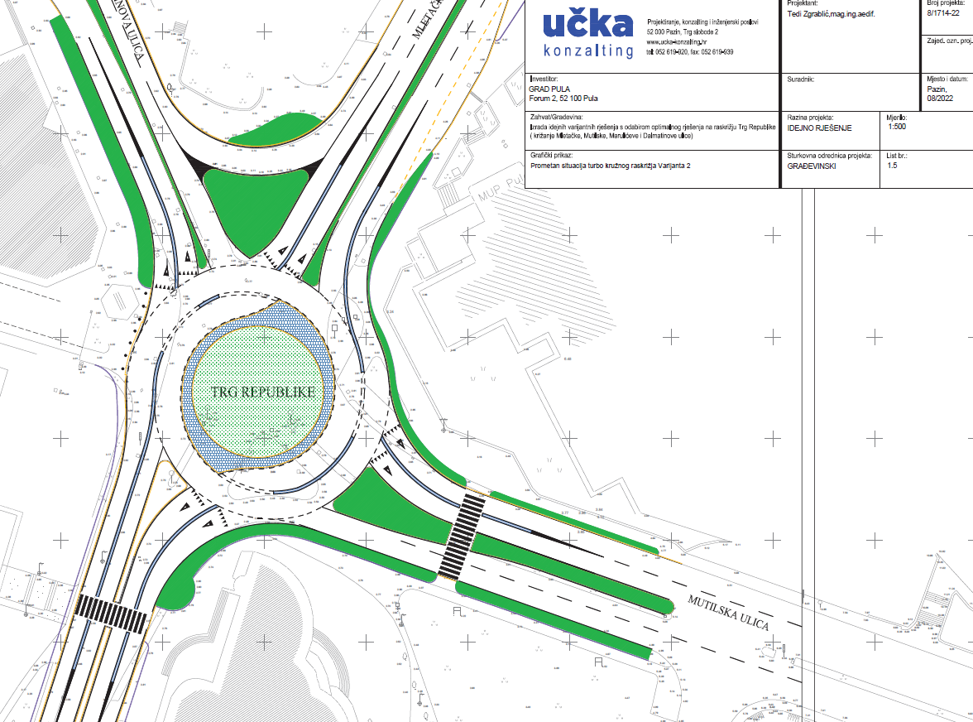
TRG REPUBLIKE
IZDVOJENI
PROJEKTI
/2023.

Slide 29
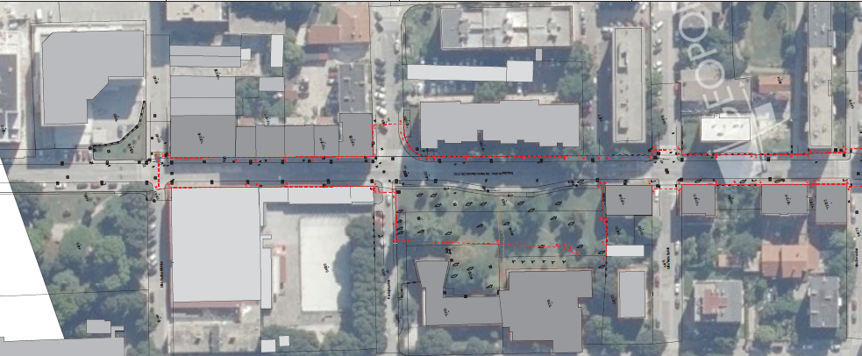
MARULIĆEVA ULICA
IZDVOJENI
PROJEKTI
/2023.

Slide 30
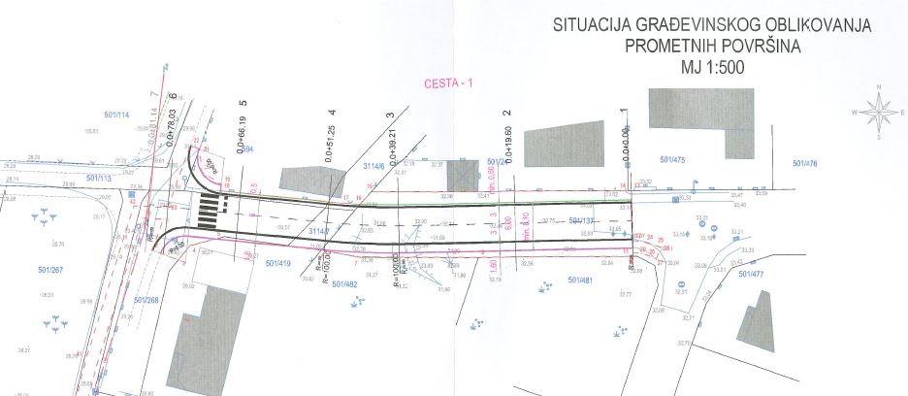
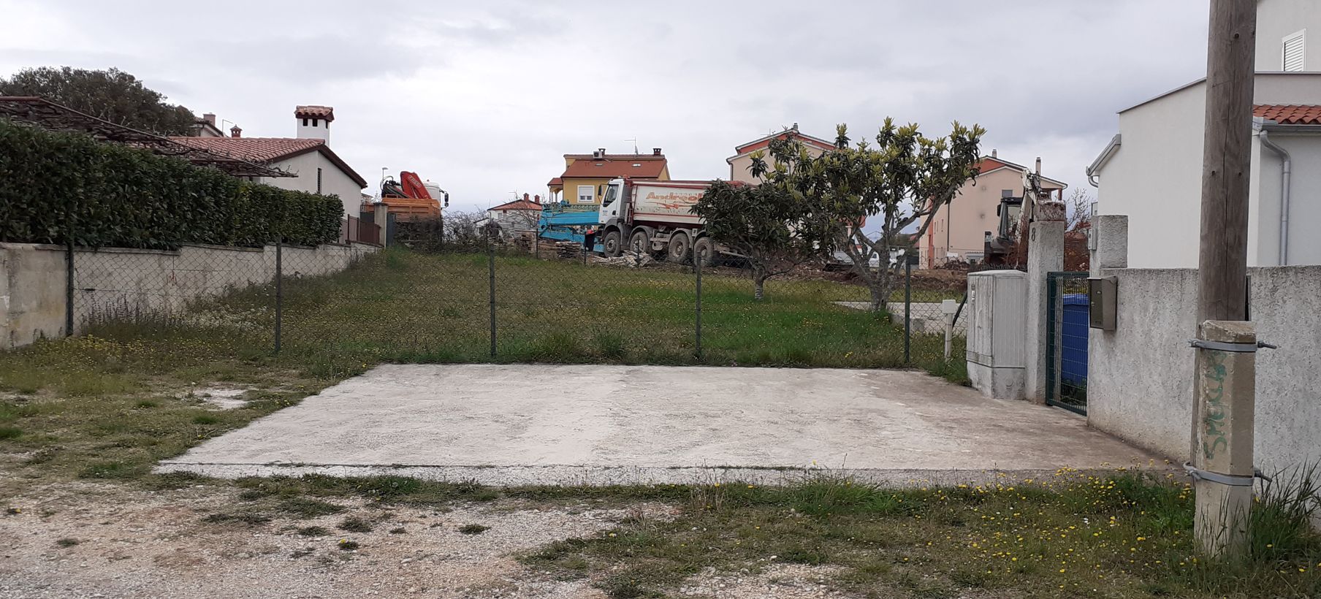
SPOJNA PROMETNICA NA PAGANORU: BRIST - VALDENAGA
IZDVOJENI
PROJEKTI
/2023.

Slide 31
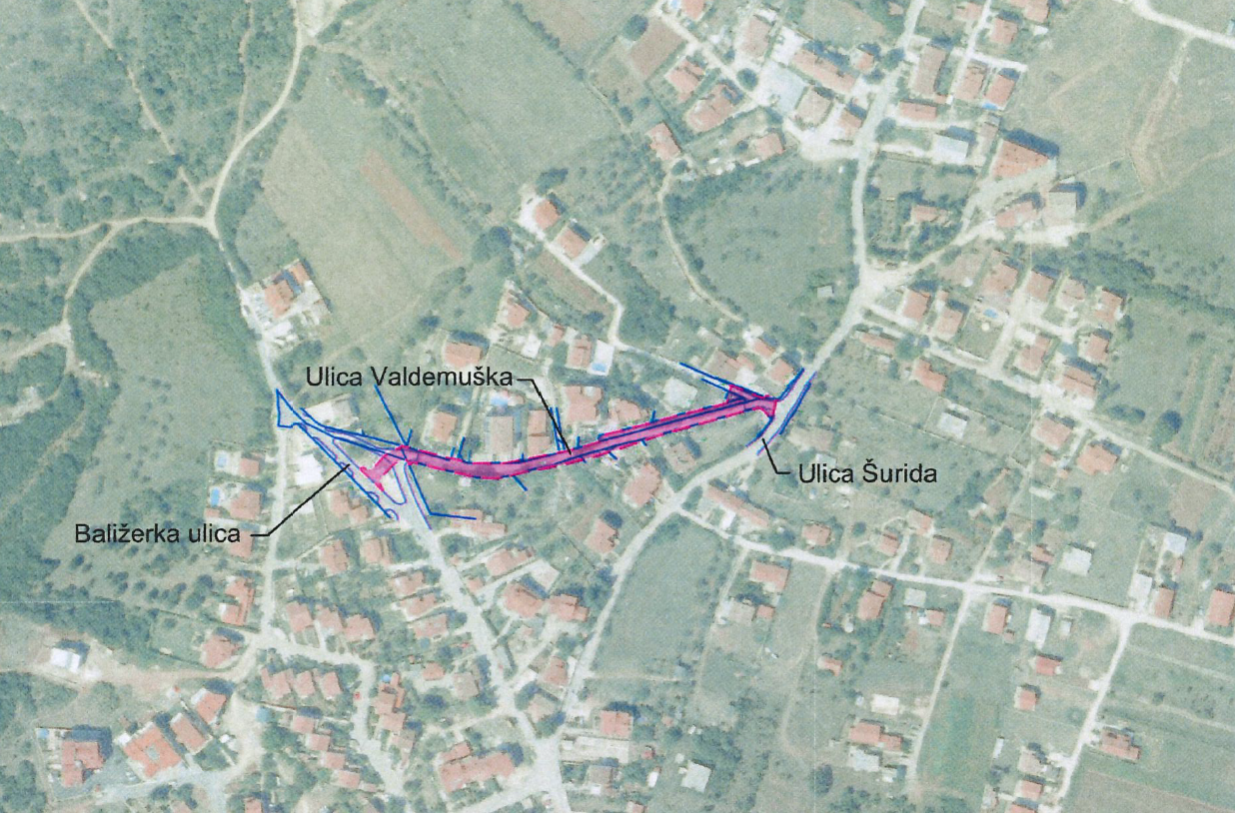
ULICA VALDEMUŠKA
IZDVOJENI
PROJEKTI
/2023.

Slide 32
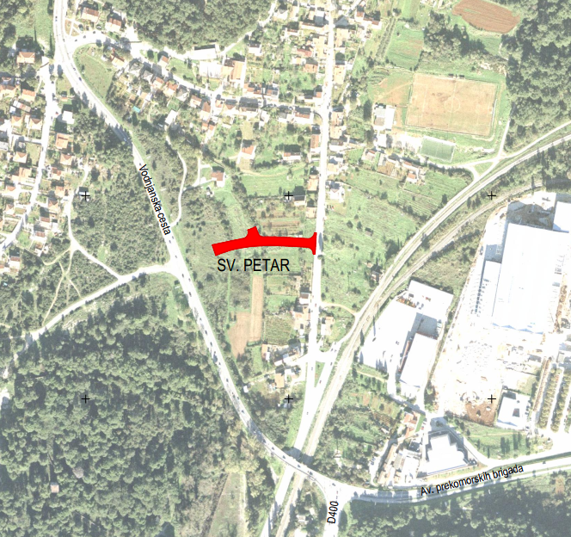
SPOJNA PROMETNICA D75/D66 – PARTIZANSKI PUT
IZDVOJENI
PROJEKTI
/2023.

Slide 33
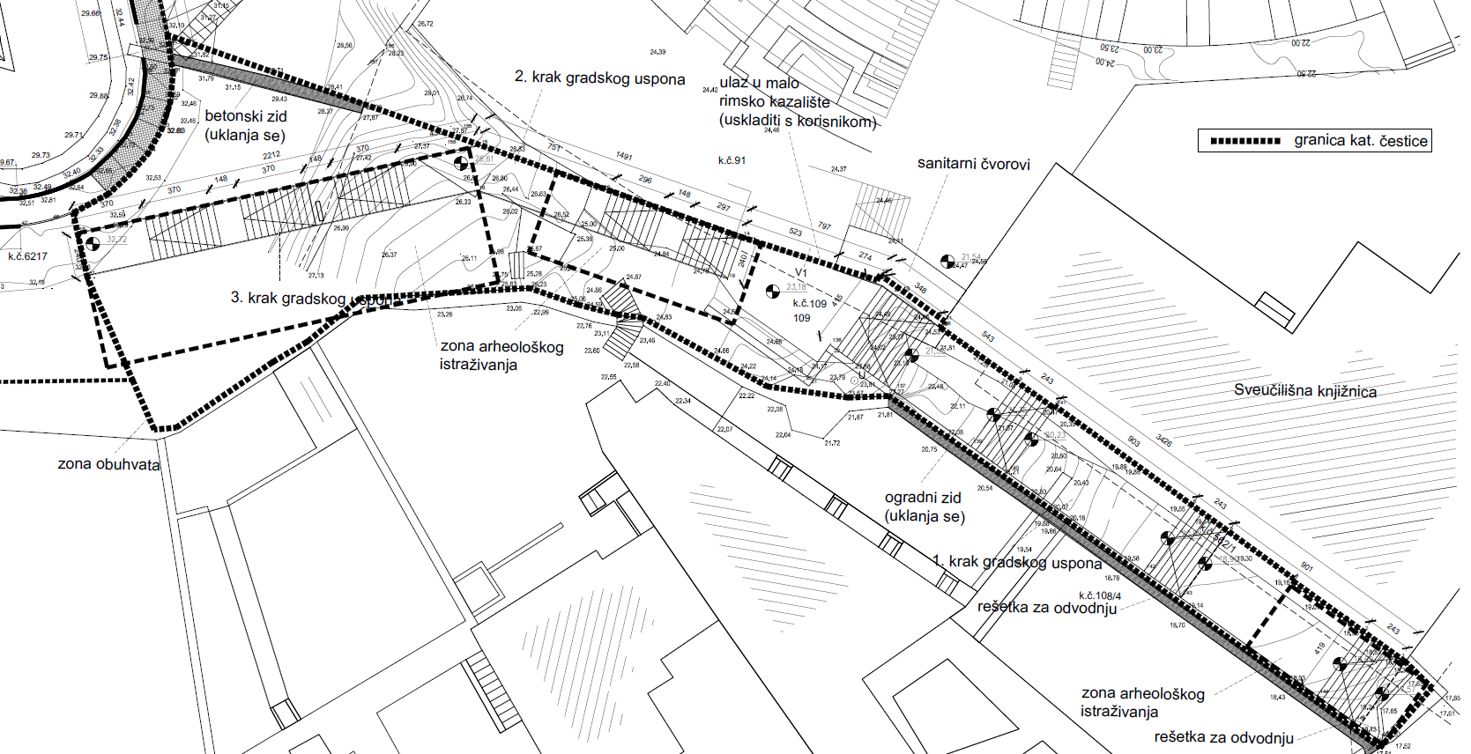
JAVNE POVRŠINE NA KOJIMA NIJE DOZVOLJEN PROMET MOTORNIH VOZILA
IZDVOJENI
PROJEKTI
/2023.
Radovi u 2023.
Proboj uspona na Kaštel
729.975,00 EUR

Slide 34
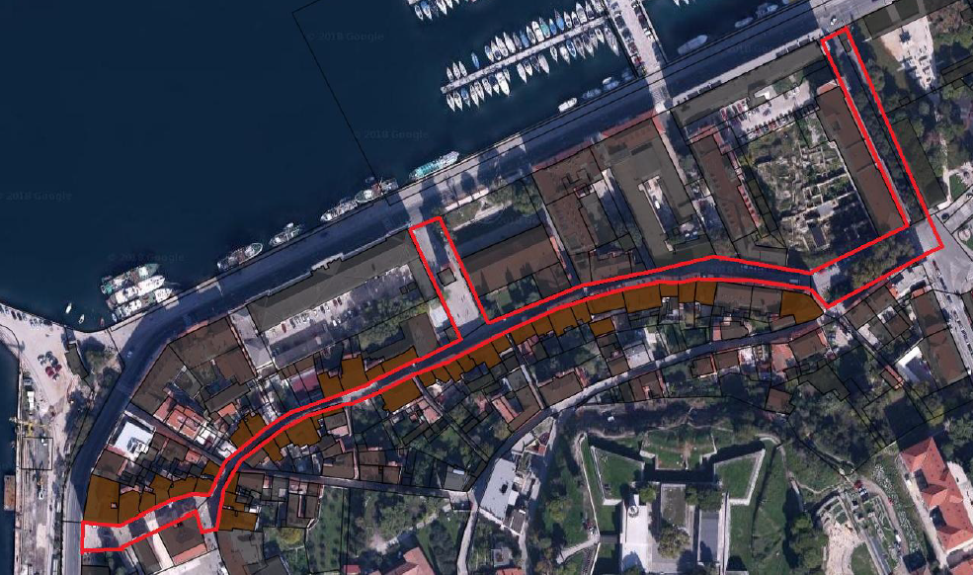
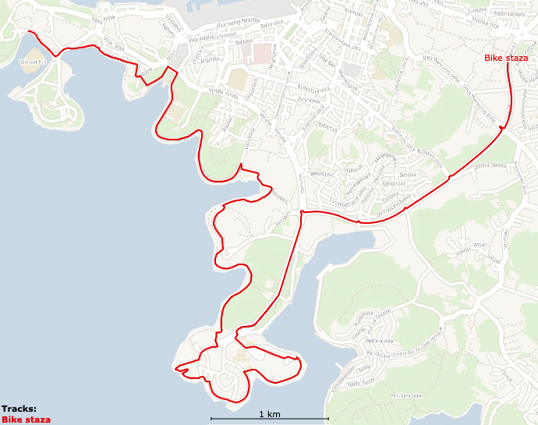
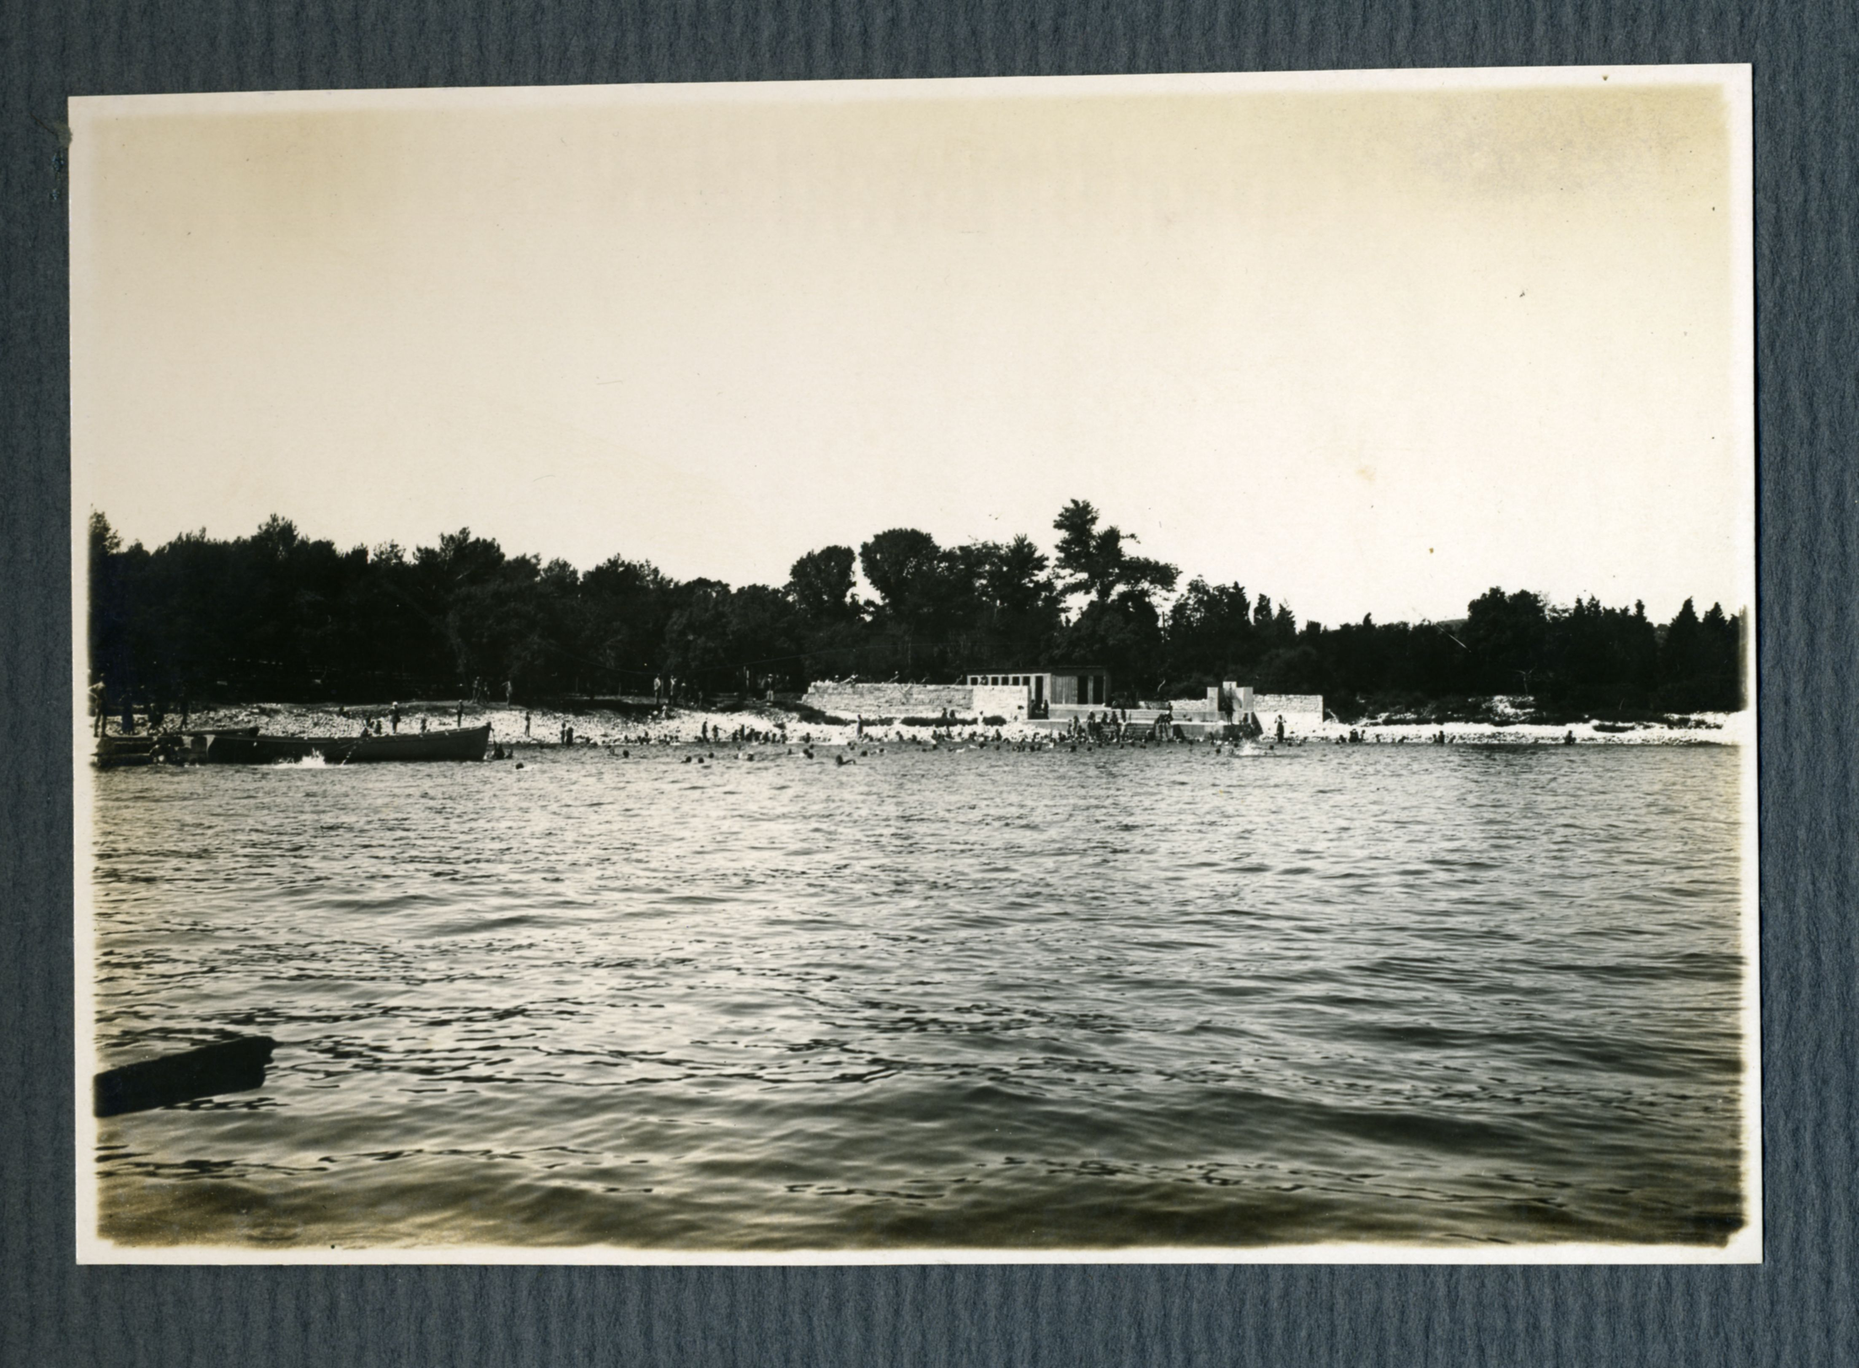
JAVNE POVRŠINE NA KOJIMA NIJE DOZVOLJEN PROMET MOTORNIH VOZILA
Dovršetak dokumentacije:
Kandlerova ulica
145.996,00 EUR
Biciklističke staze
33.181,00 EUR
za izradu odgovarajuće dokumentacije
za pripremu za izgradnju cca. 15 km staze – „Lungo bike” (Delfin-Stoja)
Kupalište Stoja -
51.787,00 EUR
(projektna dokumentacija),
1.128.144,00 EUR
Izvođenje radova za 2023. (ovisi o ITU)

Slide 35
STANOVI
Za naše stanove je predviđeno 760.000 eura u 2023. godini. Planira se izgraditi zgradu sa 6 stanova.
Do petka, 21. listopada, je rok za ponude za projektiranje, do proljeća građevinska dozvola. Počinjemo sa izgradnjom u rujnu.
POS – 60 STANOVA – druga polovica 2023.

Slide 36
PULSKI INOVACIJSKI CENTAR
(strateški mega projekt, brownfield, EU fondovi)
IZDVOJENI
PROJEKTI
/2023.
2023. uspostava „Akceleratora“
u centru grada
100.000 EUR:
Stvaranje IT zajednice zajedno s partnerima iz industrije
Coworking prostor
Potpora za start-upove...

Slide 37
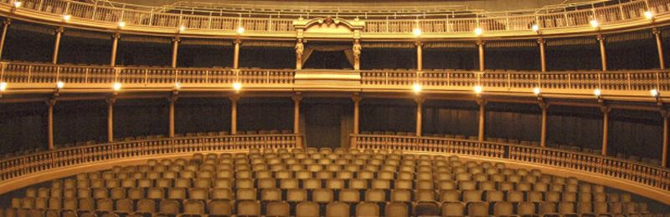
ADAPTACIJA VELIKE KAZALIŠNE DVORANE „PIETRO CISCUTTI“
145.995 EUR
(13.272 EUR iz državnog proračuna)
Prva faza zamjene kompletnog dekora u dvorani:
Stolice i tapecirung

Slide 38
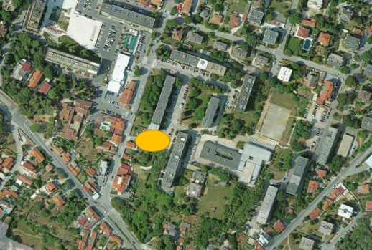
GRADNJA PARKIRALIŠNIH KAPACITETA
(strateški mega projekt, brownfield, EU fondovi)
IZDVOJENI
PROJEKTI
/2023.
PARKIRALIŠTE BANOVČEVA ULICA 126.087,00 EUR
za izvođenje radova izgradnje navedenog parkirališta
MEĐUNARODNA KONFERENCIJA O URBANOJ MOBILNOSTI
26. – 28. listopada 2022.
MONTAŽNA I ROTO PARKIRALIŠTA
GARAŽNA KUĆA
NA MARSOVOM POLJU
Prva garažna kuća koja će se izgraditi u Puli, ali zbog važnosti teme o modelima, detaljima i dinamici ovaj dio ćemo zasebno predstaviti.

Slide 39
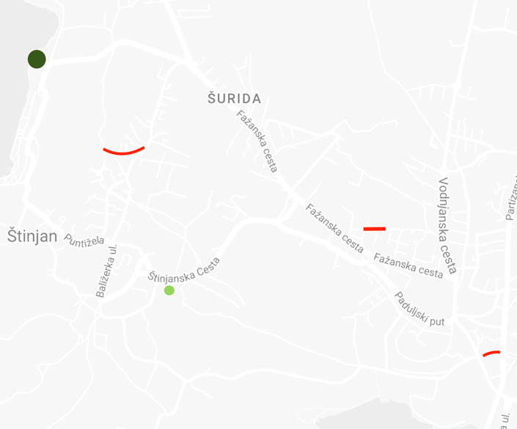
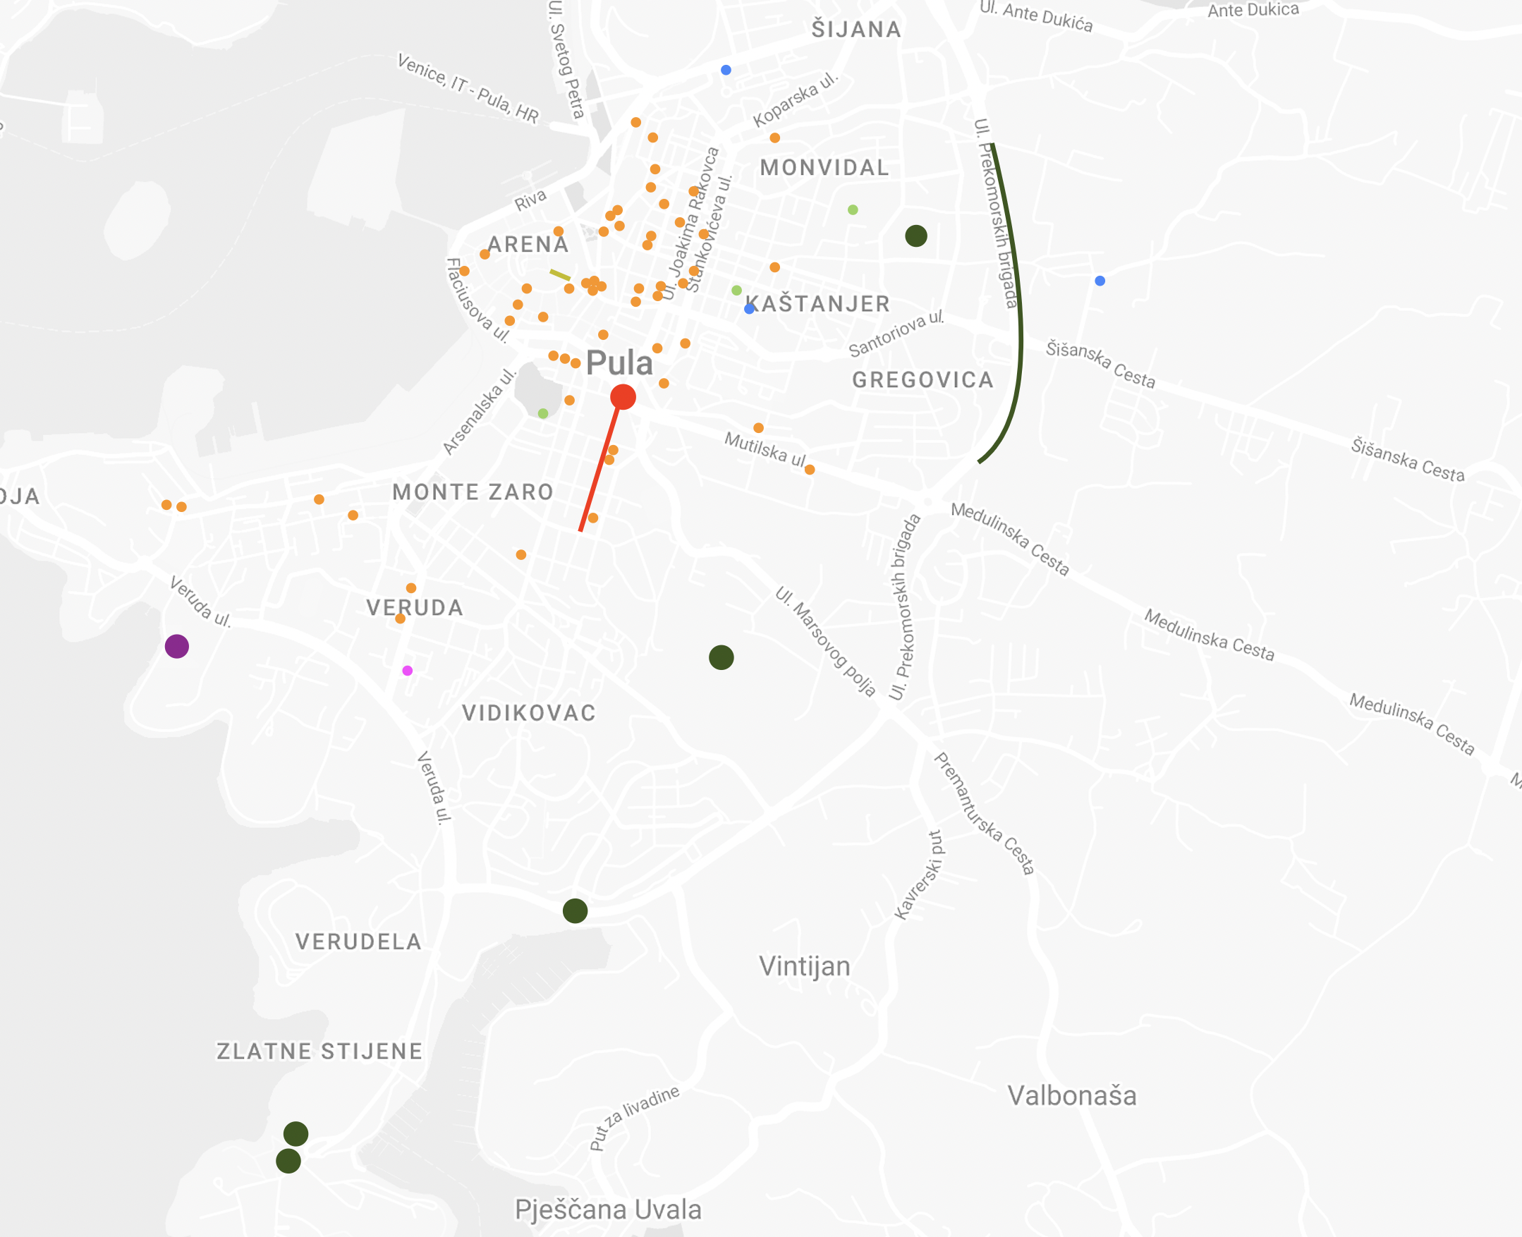
KARTA RADOVA U 2023.
OBNOVA FASADA
IGRALIŠTE VALKANE
DJEČJA IGRALIŠTA
PARKIRALIŠNI KAPACITETI
ZELENI URBANI PROSTOR
NERAZVRSTANE CESTE
VRTIĆI I ŠKOLE
JAVNE POVRŠINE NA KOJIMA NIJE DOPUŠTEN PROMET MOTORNIM VOZILIMA

Slide 40
HVALA! / GRAZIE!

